Slide 1
Испытания различных видов волокнистой теплоизоляции методом интенсивного нагрева в замкнутом пространстве. Нижний Новгород 2014

Slide 2
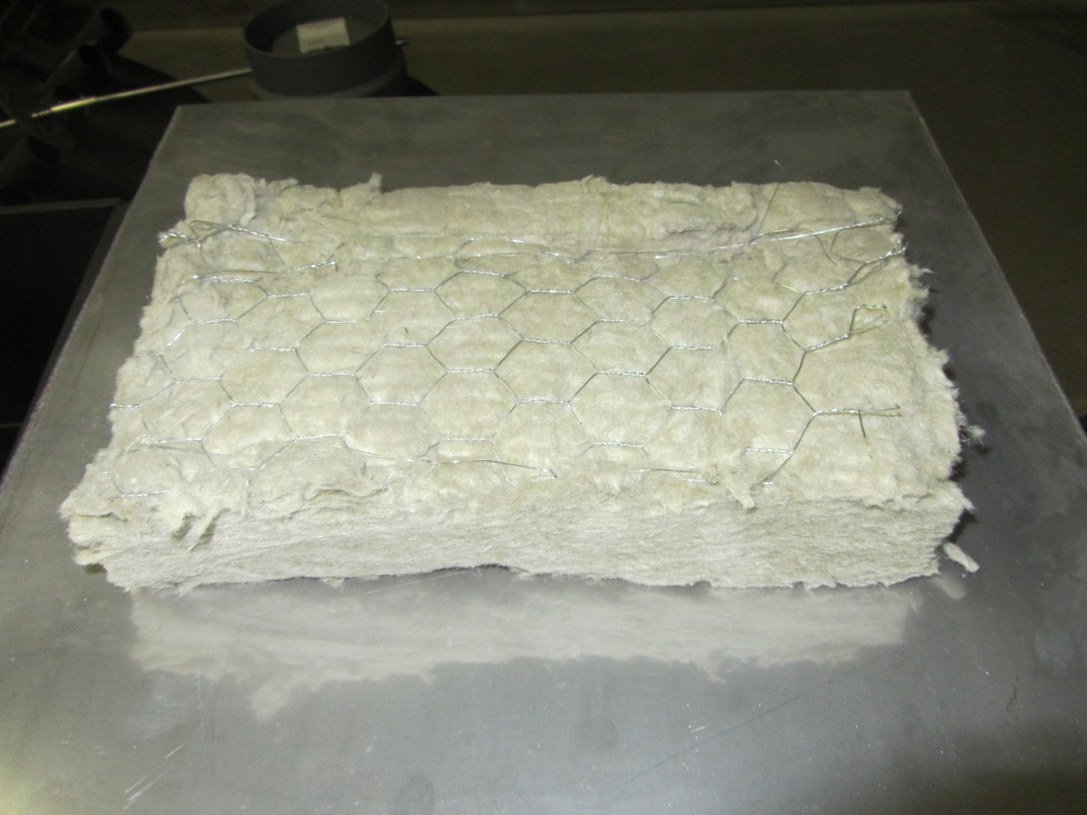
PAROC Wired mat: 80 кг/м³ до испытаний

Slide 3
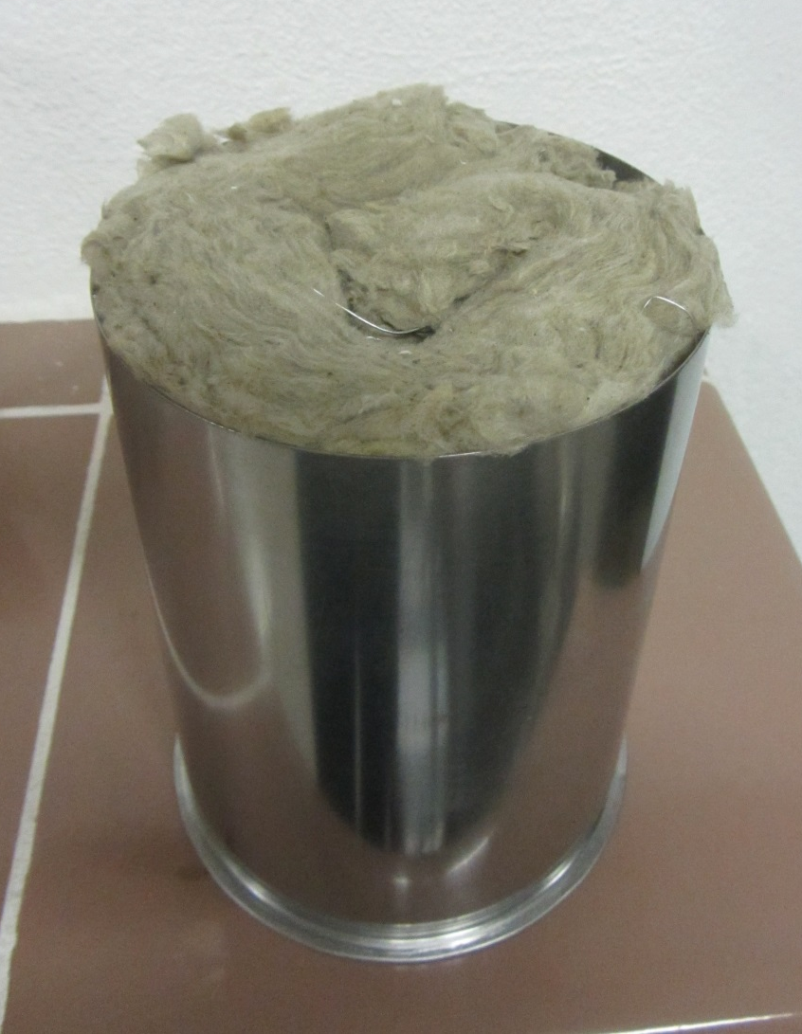
Rockwool wired mat: 105 кг/м³ до испытаний

Slide 4
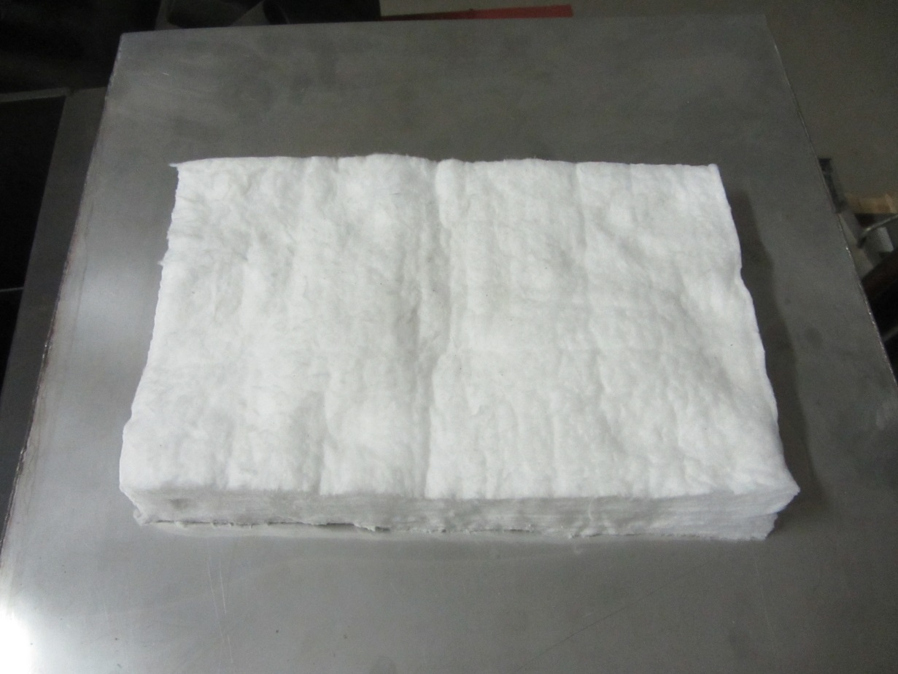
Супервул: 96 кг/м³ до испытаний

Slide 5
ИСПЫТАНИЯ

Slide 6
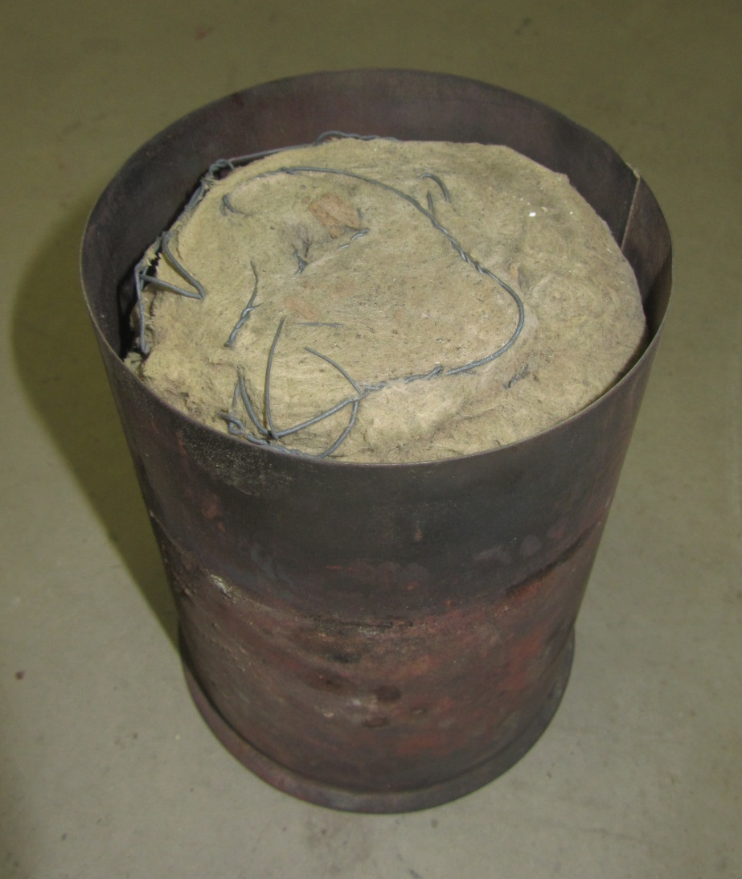
PAROC Wired mat: 80 кг/м³ до после

Slide 7
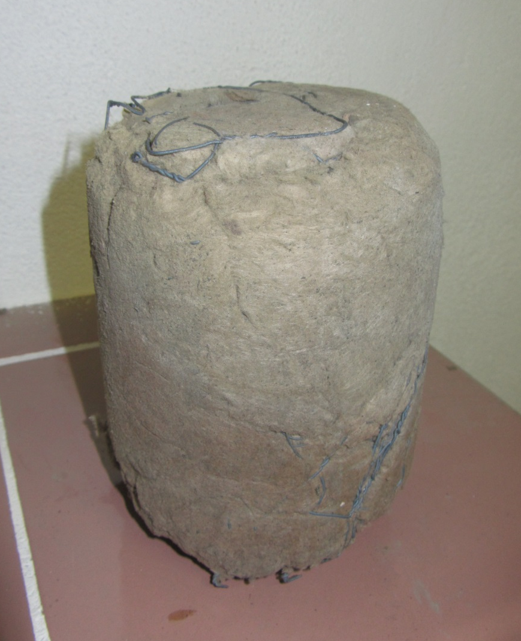
PAROC Wired mat: 80 кг/м³ до после

Slide 8
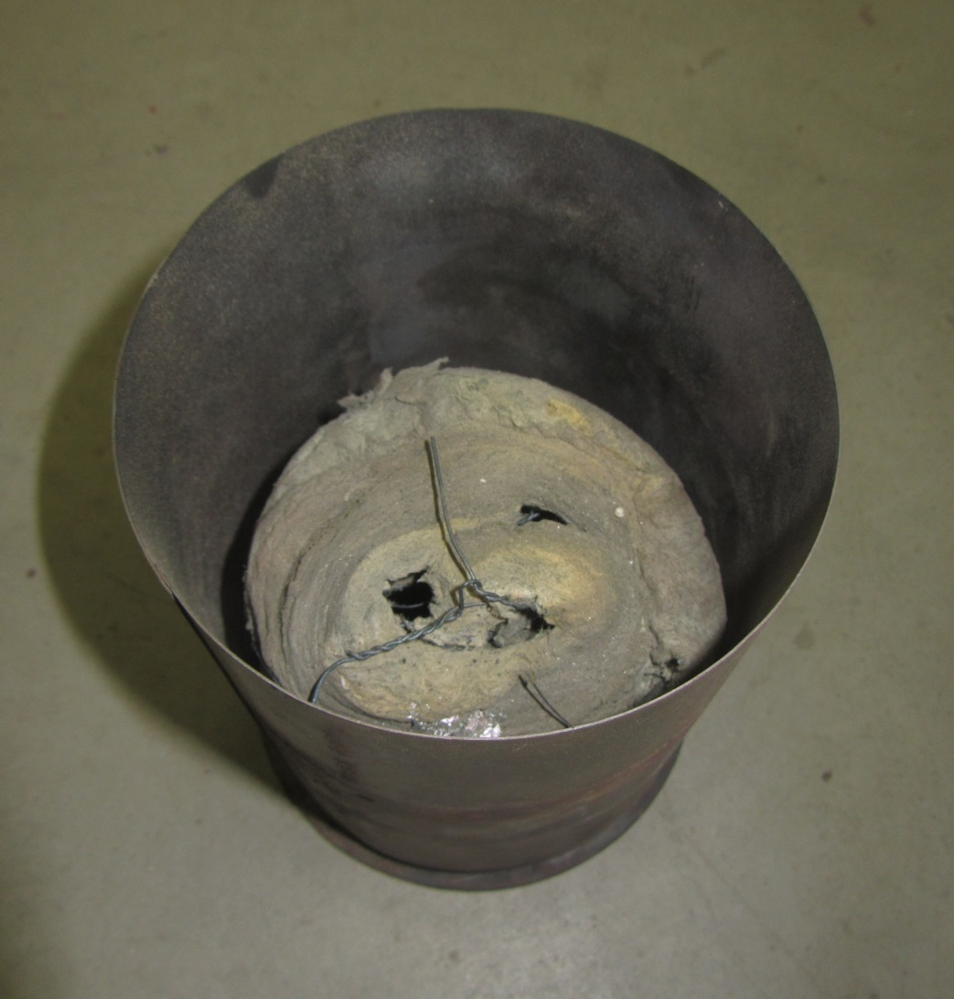
Rockwool wired mat: 105 кг/м³ до после

Slide 9
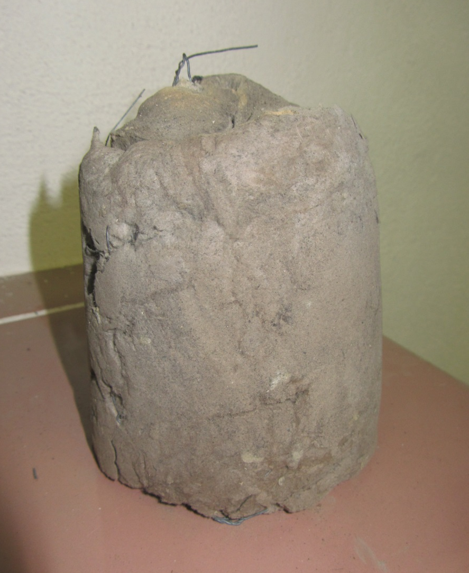
Rockwool wired mat: 105 кг/м³ до после

Slide 10
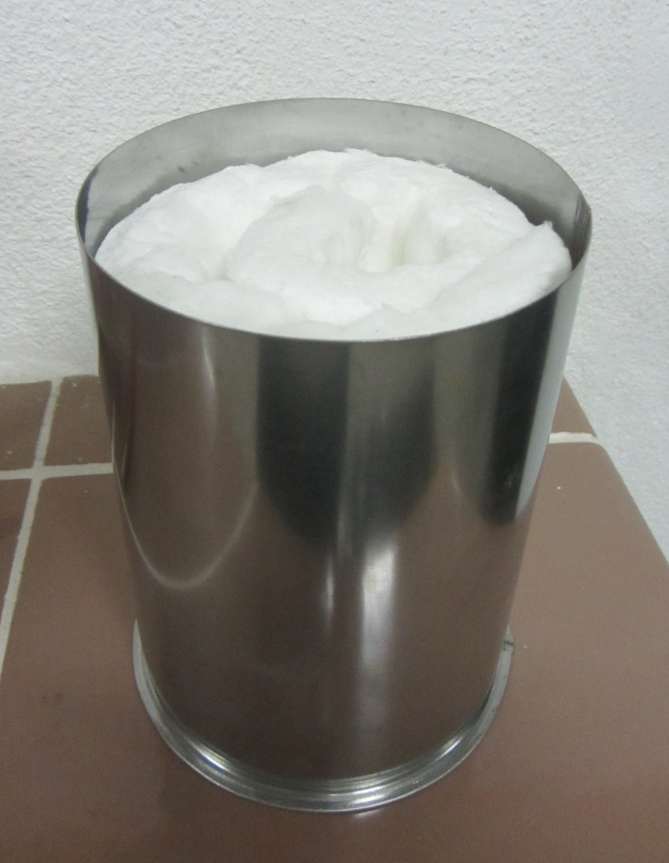
Супервул: 96 кг/м³ до после

Slide 11
Супервул: 96 кг/м³ до после

Slide 12
Результаты испытаний

